Slide 1
Berechnung von Symmetrien
matheportal.wordpress.com

Slide 2

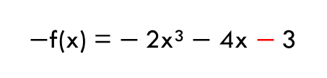
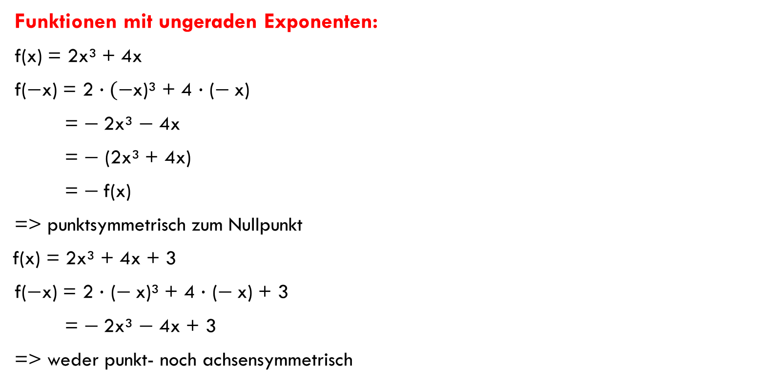
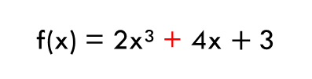
Berechnung
Funktionen mit ungeraden Exponenten:
f(x) = 2x³ + 4x
f($−$x) = 2 $∙(−$x)³ + 4 $∙$ ($−$x)
= $−$2x³ $−$ 4x
= $−$ (2x³ + 4x)
= $−$f(x)
=> punktsymmetrisch zum Nullpunkt
f(x) = 2x³ + 4x + 3
f($−$x) = 2 $∙$ ($−$x)³ + 4 $∙$ ($−$x) + 3
= $−$2x³ $−$ 4x + 3
=> weder punkt- noch achsensymmetrisch
$−$f(x) = $−$2x³ $−$ 4x $−$3
f(x) = 2x³ + 4x $+$3

Slide 3

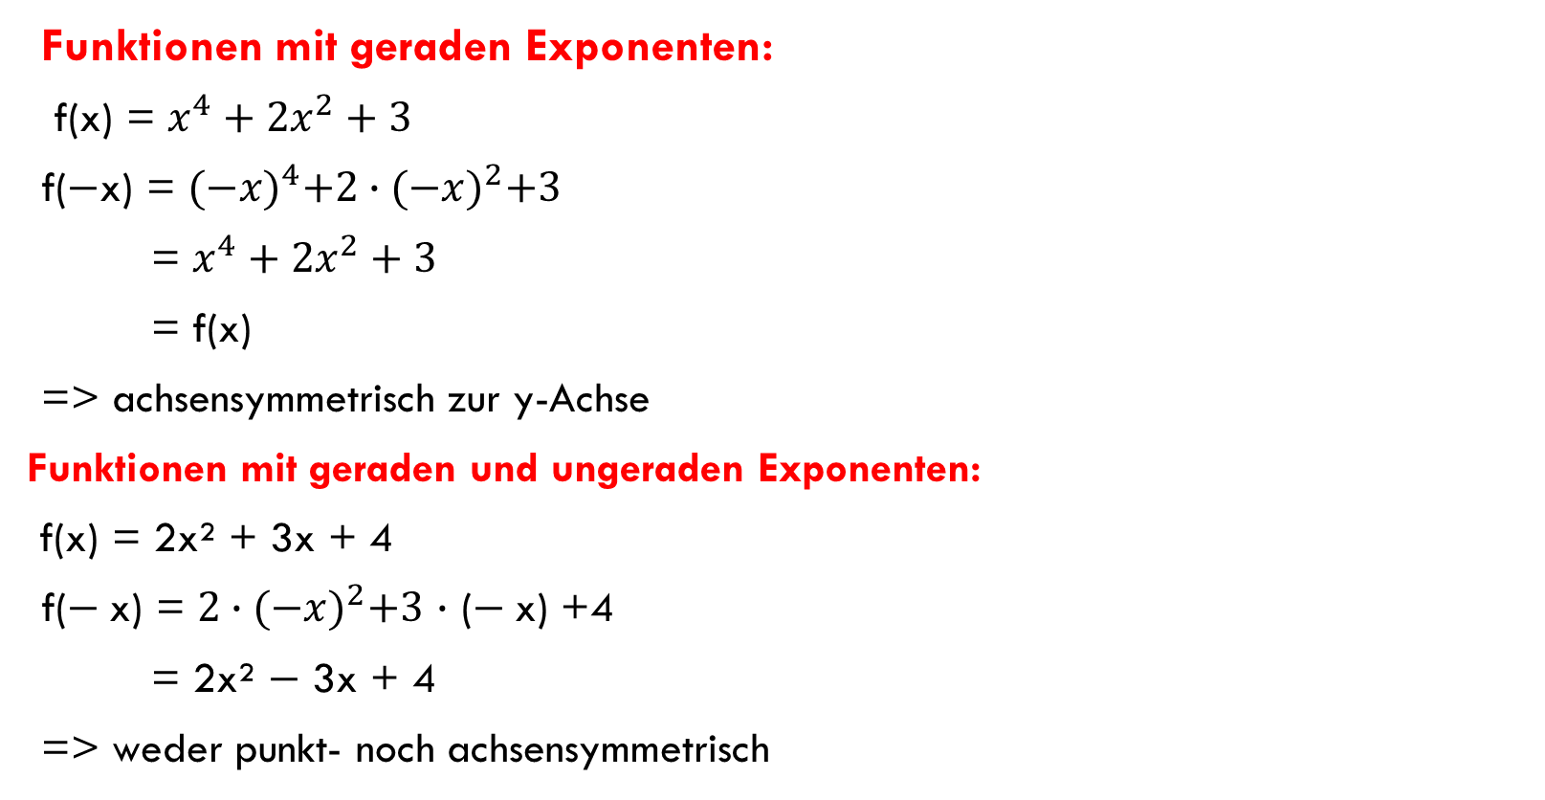

Berechnung
Funktionen mit geraden Exponenten:
f(x) = $x^{4}+2x^{2}+3$
f($−$x) = ${(−x)}^{4}+2∙{(−x)}^{2}+3$
= $x^{4}+2x^{2}+3$
= f(x)
=> achsensymmetrisch zur y-Achse
Funktionen mit geraden und ungeraden Exponenten:
f(x) = 2x² + 3x + 4
f($−$x) = $2∙{(−x)}^{2}+3$ $∙$ ($−$x) +4
= 2x² $−$ 3x + 4
=> weder punkt- noch achsensymmetrisch
f(x)= 2x² +3x + 4
$−$f(x)= $−$2x²$−$3x$−$4

Slide 4
Zusammenfassung
Hat eine Funktion nur gerade Exponenten, so ist sie achsensymmetrisch zur y-Achse.
Hat eine Funktion nur ungerade Exponenten und keine alleinstehende Zahl, so ist sie punktsymmetrisch zum Nullpunkt.
Hat eine Funktion gerade und ungerade Exponenten, so ist sie weder achsen- noch punktsymmetrisch.

